Slide 1

Header
Larghezza: tutta la viewport
Altezza: 500px
(490 + 5px di bordo sopra e sotto)
Larghezza max. di 780px: per dimensioni inferiori il titolo si riduce da 4em a 3em
Sovrapposizione di 50px dell’immagine con l’header
Sovrapposizione di 50px dell’immagine con l’header
Immagine quadrata di lato 100px (90px + 5 di bordo attorno)
Il bordo ha raggio 100px, e appare dunque rotonda

Slide 2
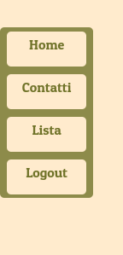
Navbar
Consiste in un <div> posizionato fisso sulla destra, a circa 1/3 dell’altezza della viewport. (effetto ottenuto impostando a 33.33vh le proprietà top e bottom).
È utilizzato come flex container: i flex item sono dei link (<a>) ad altre pagine utili (che tuttavia non sono state create), allineati in colonna.
Se la pagina è visualizzata da un dispositivo mobile (o con larghezza della viewport minore di 780px), i pulsanti della navbar non sono più visibili (display: none) e sono sostituiti da un pulsante che simula un menu.
Altezza: 33.33% dell’altezza della viewport

Slide 3
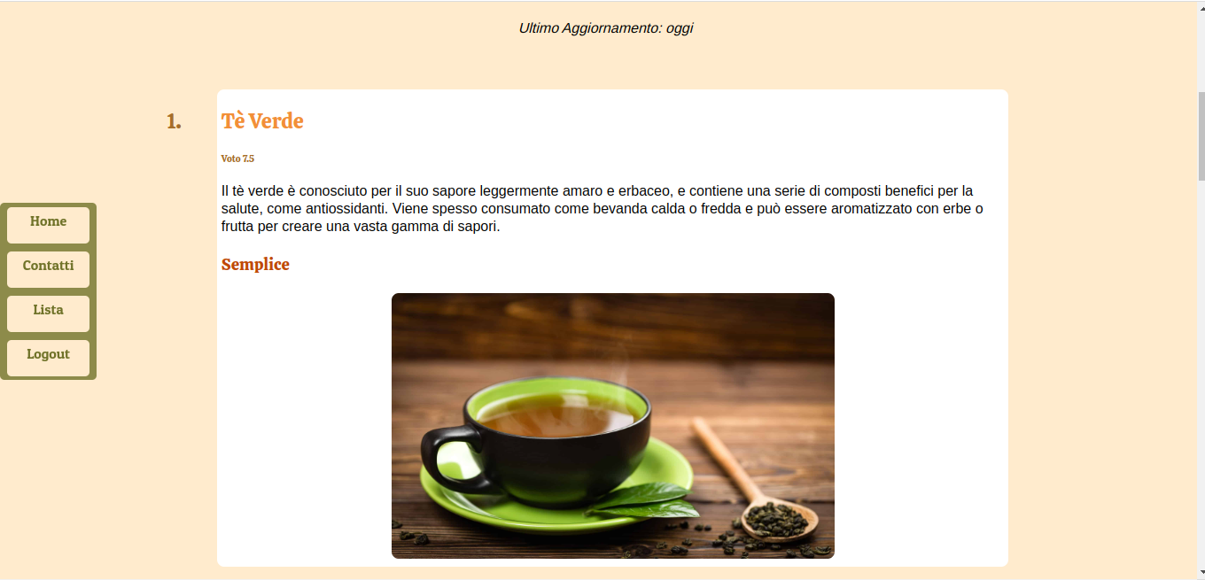
Sezione dei Contenuti: tag
I cinque macro-blocchi dei contenuti sono divisi in due <div>
Uno contiene il ‘tag’, ovvero il numero del contenuto, dentro un blocco <h1> ed è a sua volta un flex container. Il blocco <h1> è allineato a sinistra tramite la proprietà align-items: flex-end, e presenta un margine destro di 40px
40px

Slide 4
Sezione dei Contenuti: content
La classe “content” consiste in un <div> di larghezza 66.67vw che contiene dei blocchi testuali e un’immagine. Ha un padding di 5px ai lati e sotto, e di 0px sopra (questo per ottenere una distanza complessiva di 20px dal testo tramite margine di <h1>). Le varie distanze sono le seguenti:
60px
20px
20px
20px
Ogni immagine è larga 300px e alta 500px

Slide 5
Sezione dei Contenuti
Tag e content sono contenuti in una <section> larga quanto la viewport che fa da flex-container. Gli item sono allineati al centro.

Slide 6
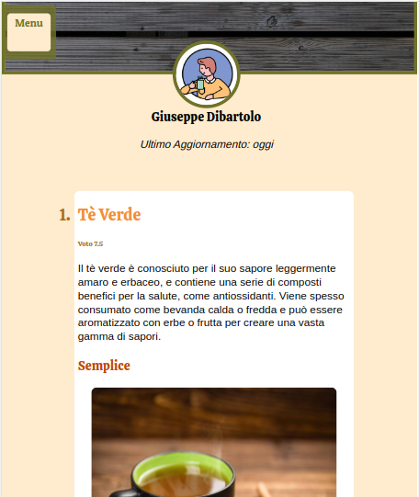
Visualizzazione Mobile

